Slide 1
문제은행 CBT 제공 사이트
화면설계서
팀명 : 문제?ISSUE!
팀원 : 오장훈/모성현/손종희/이영동/이조은/최유정
2025. 06. 27

Slide 2
변경이력
버전 | 작성일자 | 수정사항 | 작성자 | 검수자
0.1 | 2025.05.28 | - 로그인, 회원가입 화면 설계 1차 배포 | 이조은, 최유정 | 오장훈
0.2 | 2025.06.02 | - 메인페이지 화면 설계 1차 배포 - 자격증 페이지 화면 설계 1차 배포 - 모의 시험 페이지 화면 설계 1차 배포 | 최유정 손종희 | 오장훈
0.3 | 2025.06.06 | - 결제 페이지 화면 설계 1차 배포 | 이조은 | 오장훈
0.4 | 2025.06.09 | - 마이 페이지 화면 설계 1차 배포 | 이조은 | 오장훈
0.5
0.6

Slide 3
메뉴 구성
프로젝트명
메인메뉴이름
서브메뉴이름
문제?ISSUE!
서브메뉴 내 메뉴이름
메인화면
로그인
시험
자격증
관리자
로그인
모의 시험
자격증 선택
회원 조회
회원가입
연습 문제
플랜
문제 조회
마이페이지
주제별 문제 풀이
라이센스
결제
유형선택

Slide 4
플로우 차트(회원가입/로그인)
회원가입
시작
종료
No(신규회원)
회원가입
유무
Yes(기존회원)
회원정보 입력
카카오계정 가입
로그인 폼
아이디
비밀번호
비밀번호 재확인
닉네임
회원 정보
입력
ID/PW 입력
[시스템 알림]
아이디 또는 비밀번호를 확인하세요.
등록되지 않은 아이디이거나, 아이디 또는 비밀번호를 잘못 입력했습니다.
[시스템 알림]
입력한 정보를 한번 더 확인해주세요.
No
No
(로그인실패)
유효성
체크
ID/PW
체크
Yes
Yes
(로그인성공)
회원가입 성공
로그인 처리
메인화면
이동

Slide 5
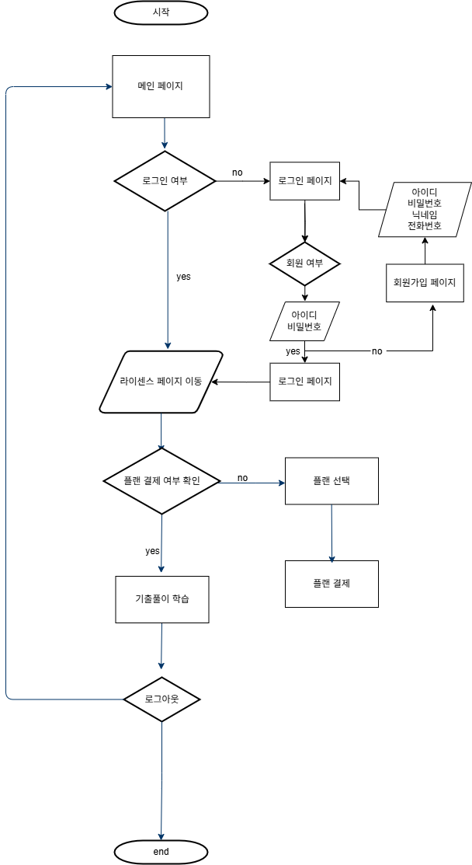
플로우 차트(회원 라이센스)

Slide 6
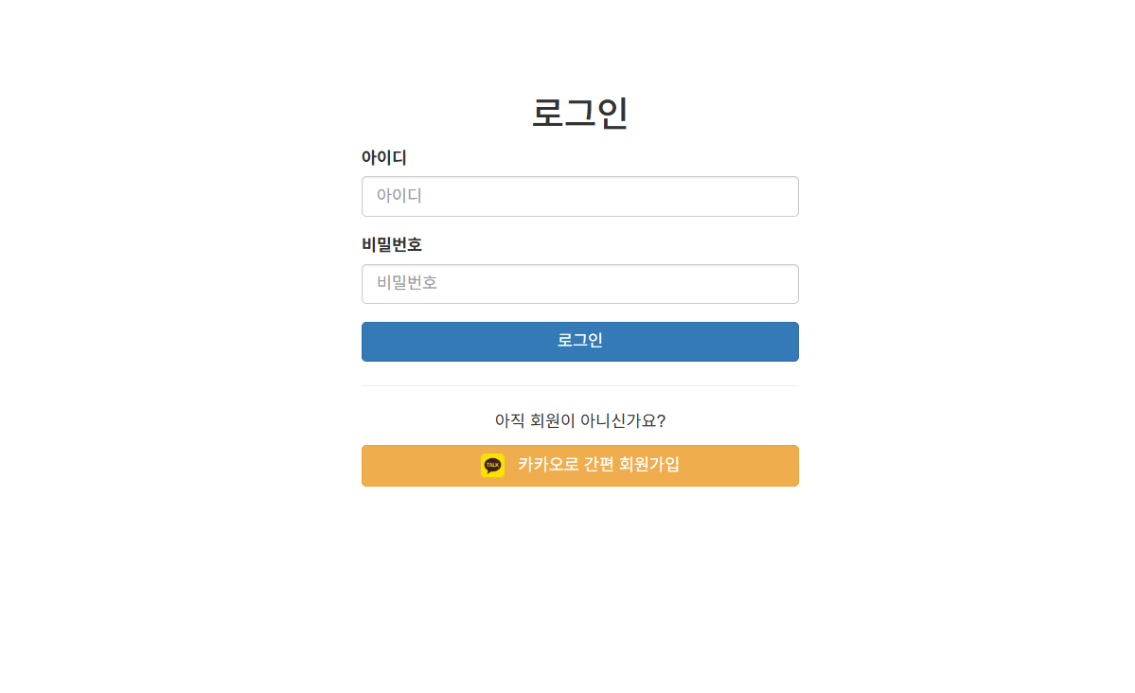
화면 ID
login
화면이름
로그인 화면
관련 유스케이스 ID
1
UC_JOIN_01
화면개요
2
사용자가 로그인하거나 회원가입 할 수 있는 페이지
메뉴경로
메인화면/로그인화면
화면설명
작성자
- 사용자가 로그인 할 수 있다
- 가입되지 않았다면 카카오계정으로 회원가입할 수 있다
팀장 – 오장훈/ 팀원 - 최유정

Slide 7
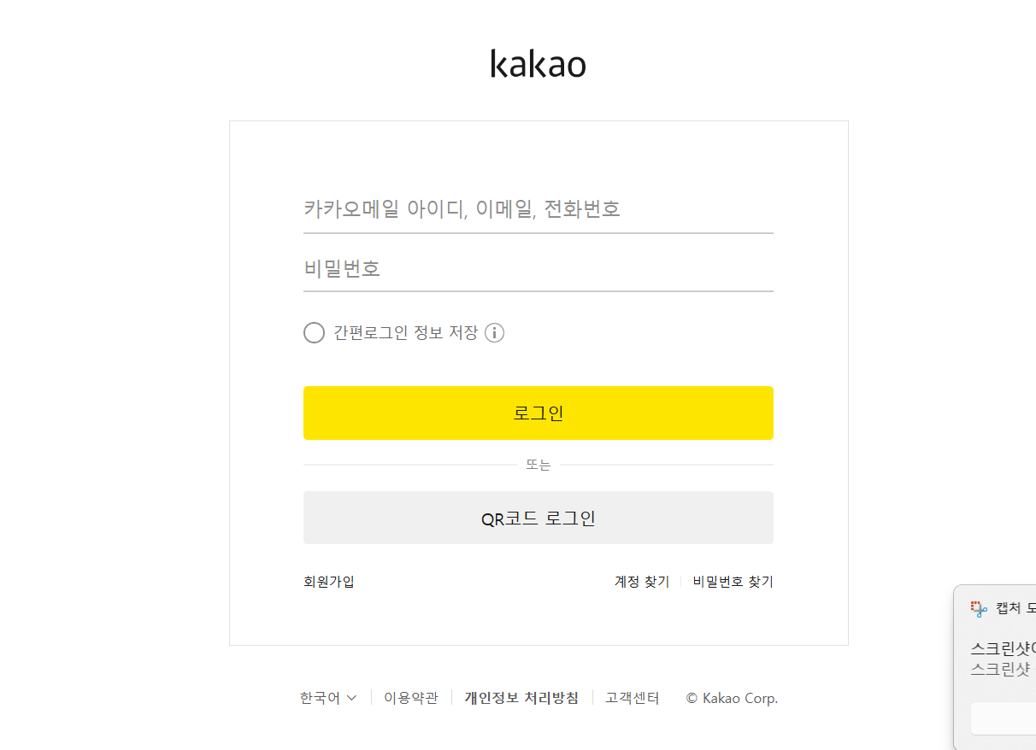
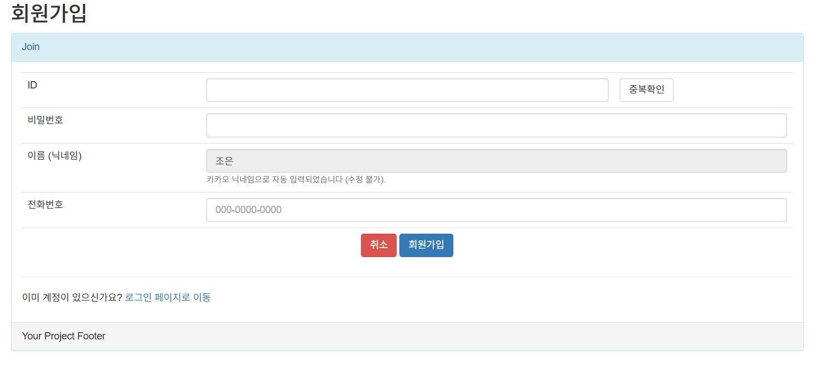
화면 ID
join
2
화면이름
회원가입 화면
3
관련 유스케이스 ID
UC_JOIN_01
1
4
화면개요
사용자가 자신의 카카오계정을 통해
회원가입할 수 있는 화면
5
메뉴경로
메인화면/로그인화면/회원가입버튼/회원가입화면
화면설명
작성자
- 카카오 로그인 API를 활용해 사용자가 회원가입 할 수 있다
- 아이디, 비밀번호를 설정하고 회원가입 성공 시 로그인 페이지로 다시 이동한다
팀장 – 오장훈/ 팀원 - 최유정

Slide 8
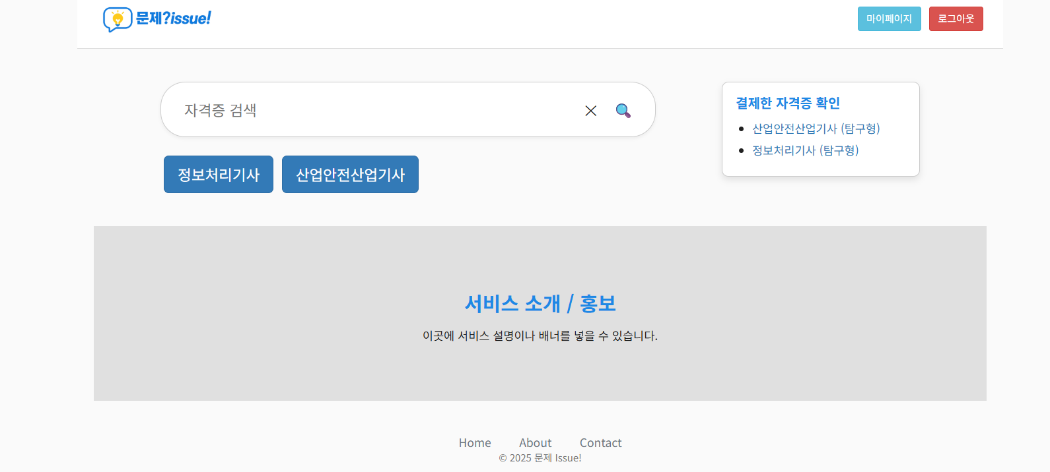
화면 ID
main
화면이름
메인화면
관련 유스케이스 ID
예시) main_login_01
화면개요
서비스 설명, 회원이 결제한 자격증 노출 페이지
메뉴경로
로그인/메인/
화면설명
작성자
- 사용자가 원하는 자격증을 선택할 수 있는 페이지
- 사용자가 자신이 결제한 자격증을 확인하고 학습할 수 있는 페이지
팀장 – 오장훈/ 팀원 - 이조은

Slide 9
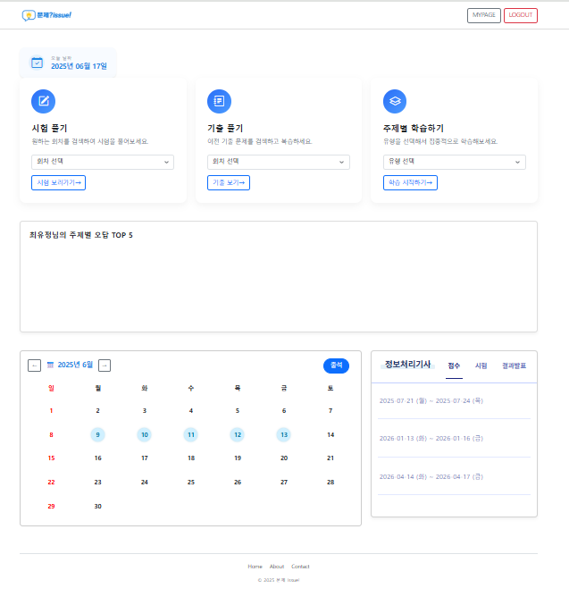
화면 ID
license
화면이름
라이센스
관련 유스케이스 ID
예시) main_login_01
화면개요
시험 관련 정보 제공 화면
메뉴경로
로그인/메인/라이센스
화면설명
작성자
- 시험 일정, 통계(응시자수, 합격자 수, 문제 출제율) 제공 및 시각화
- 자격증 관련 블로그, 카페 등 url 제공
팀장 – 오장훈/ 팀원 - 이조은

Slide 10
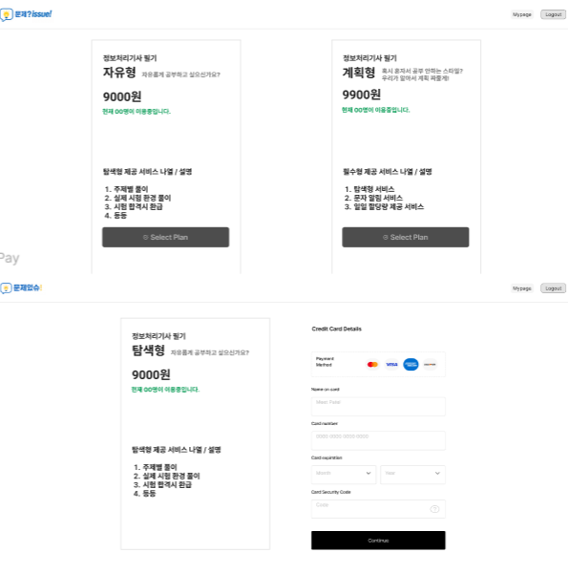
화면 ID
select
1
화면이름
선택 페이지
관련 유스케이스 ID
예시) main_login_01
2
화면개요
3
사용자가 원하는 학습방법을 선택하고 결제하는 페이지
4
5
메뉴경로
6
로그인/메인/자격증선택
화면설명
작성자
- 사용자가 원하는 학습 방법을 선택한다
- 선택한 유형에 따라 결제 페이지로 이동한다
- 결제 성공 시 메인 페이지로 이동 및 회원 정보에 결제기록 업데이트
팀장 – 오장훈 / 팀원 - 이조은

Slide 11
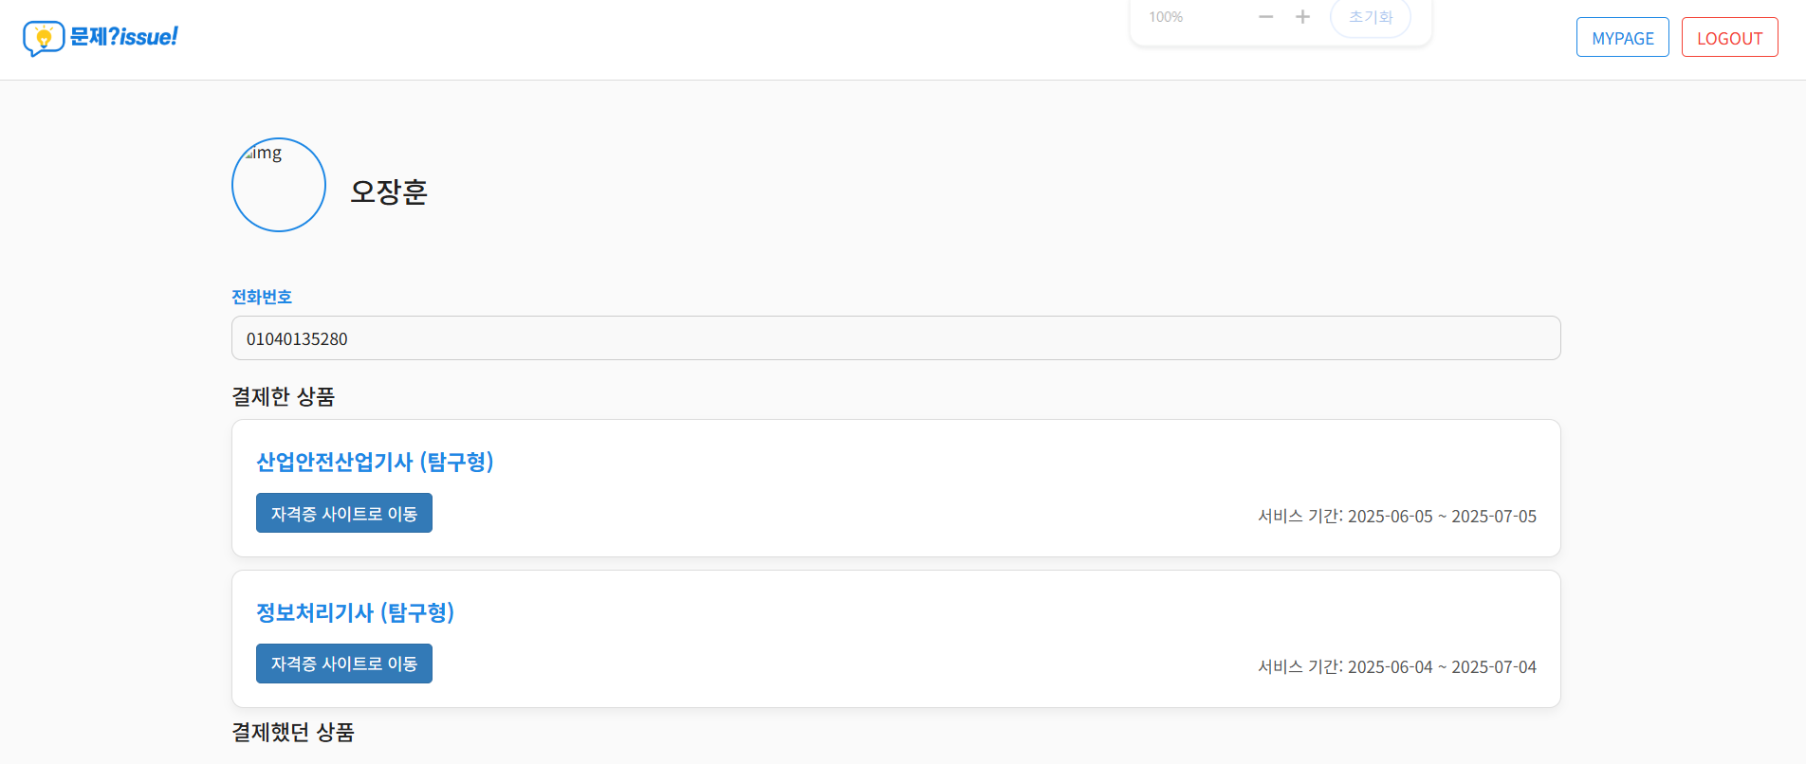
화면 ID
mypage
화면이름
마이페이지
관련 유스케이스 ID
예시) main_login_01
화면개요
사용자가 결제한 상품을 확인하는 페이지
메뉴경로
로그인/메인/마이페이지
화면설명
작성자
- 결제한 내역 확인
- 출석 현황 확인
- 필수형 회원이라면 학습진행도 확인
팀장 – 오장훈 / 팀원 - 이조은

Slide 12
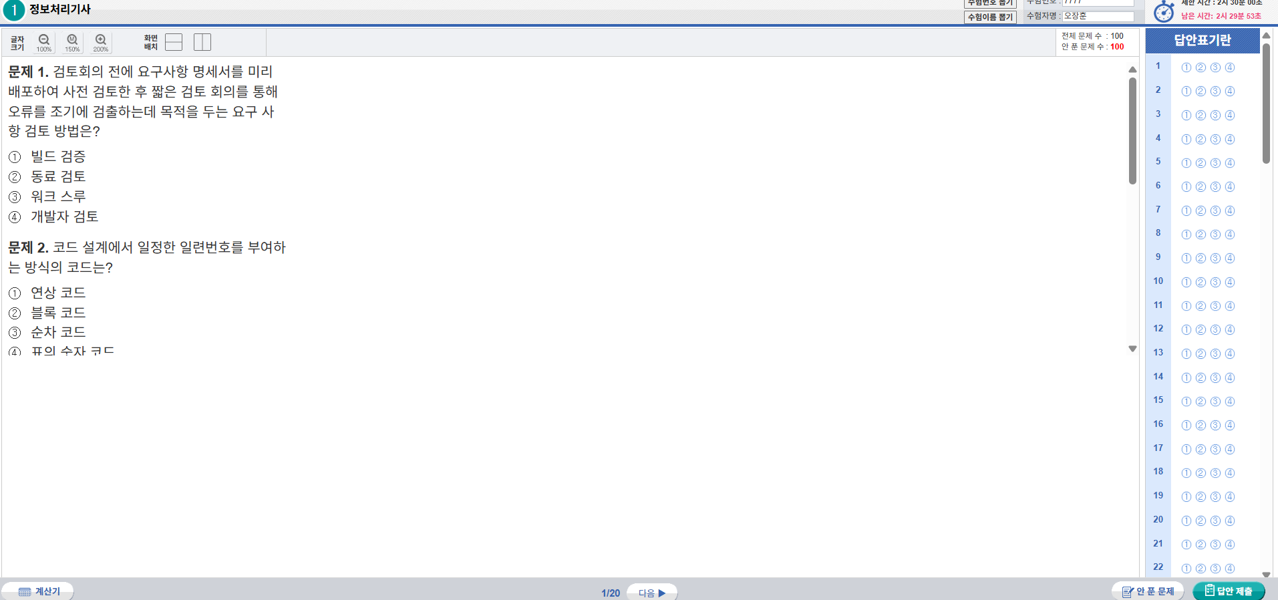
화면 ID
Test
화면이름
시험
관련 유스케이스 ID
예시) main_login_01
화면개요
시험응시연습
메뉴경로
로그인/ 메인/ 라이센스/ 시험
화면설명
작성자
- 실제 시험 환경과 유사한 UI 구성
- 실제 모의고사를 풀 수 있는 사이트
팀장 – 오장훈/ 팀원 - 손종희

Slide 13
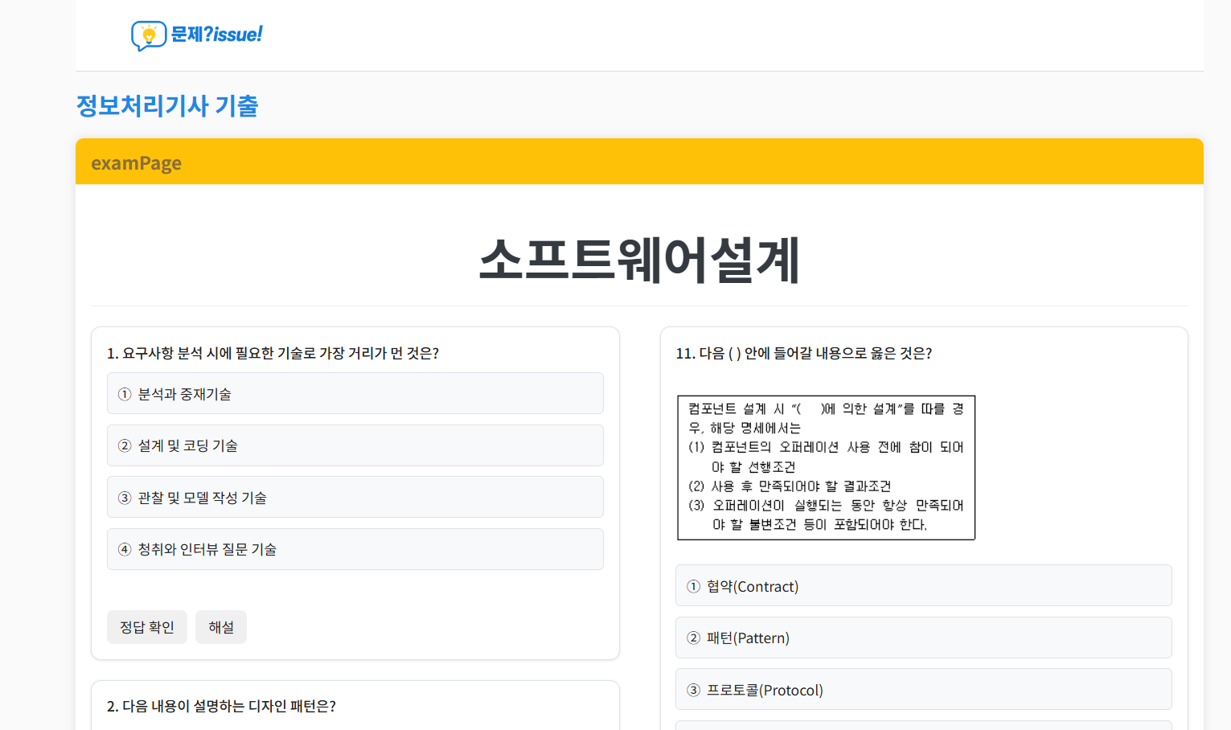
화면 ID
topic
화면이름
주제별 페이지
관련 유스케이스 ID
예시) main_login_01
화면개요
주제별 분류 문제 풀이
메뉴경로
로그인/ 메인/ 자격증/ 연습
화면설명
작성자
- 주제별 분류 문제 제공
- AI 해설 기능
- 챗봇 기능
팀장 – 오장훈/ 팀원 - 손종희

